Slide 1
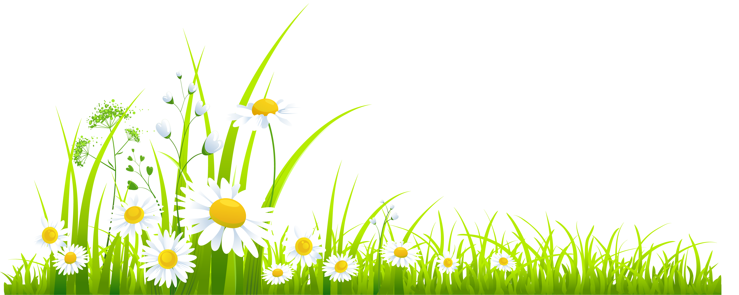
ПРОЛЕЋНА ПЕСМА
Пролеће је, пролеће је, радује се цео свет, кад погледаш сунце сјаји, а под росом блиста цвет.
Наше груди, наше душе заталасо овај сјај, славуј мали сунце хвали што је земља прави рај.
Јован Јовановић Змај

Slide 2
ЗЕМЉИШТЕ (ТЛО)

Slide 3
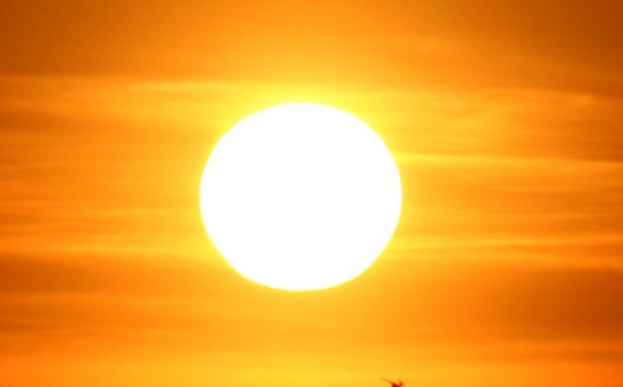
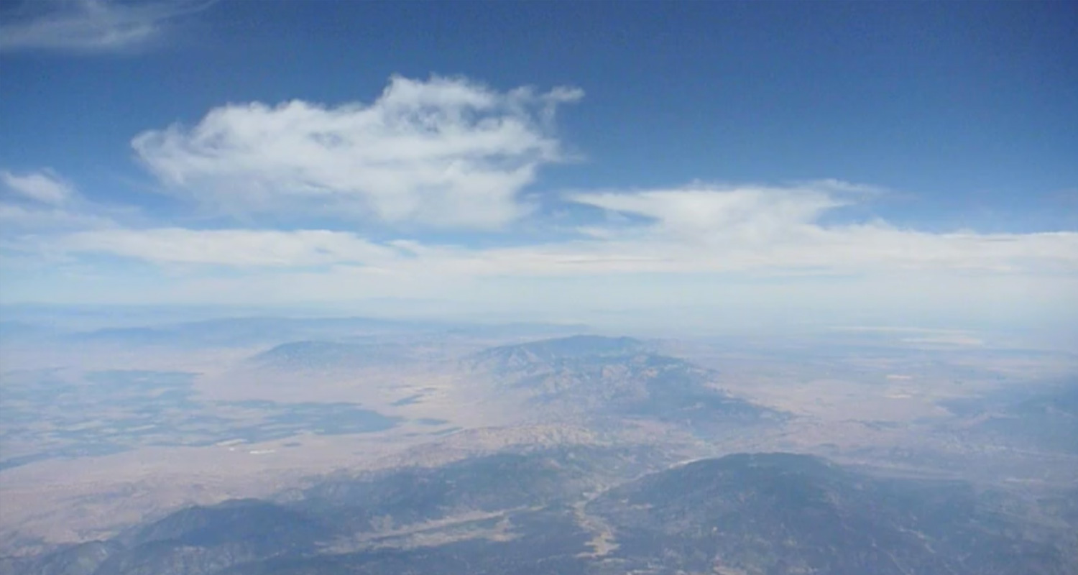
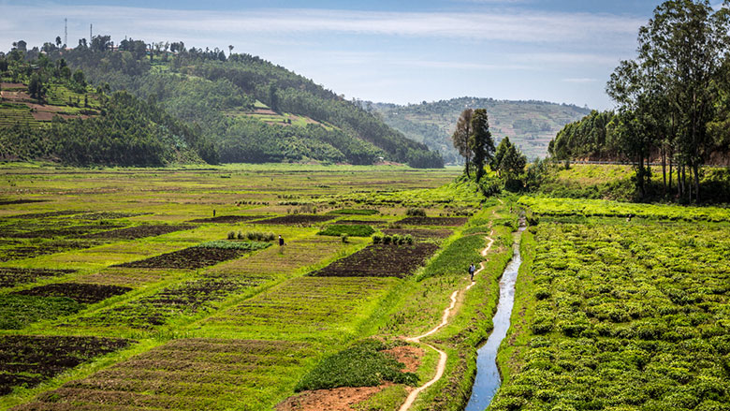
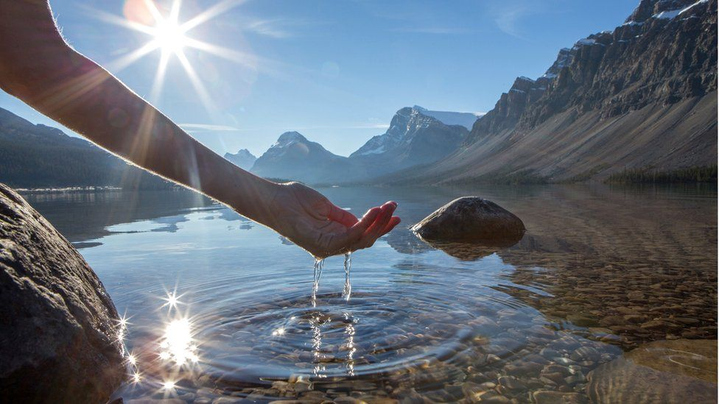
Учили смо да су четири основна услова за живот на земљи:

Slide 4
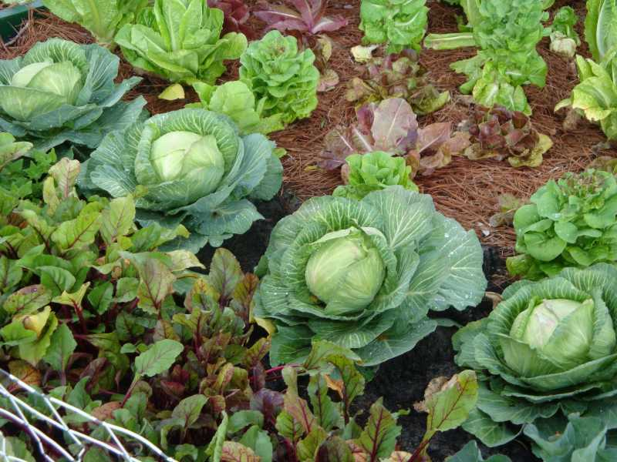
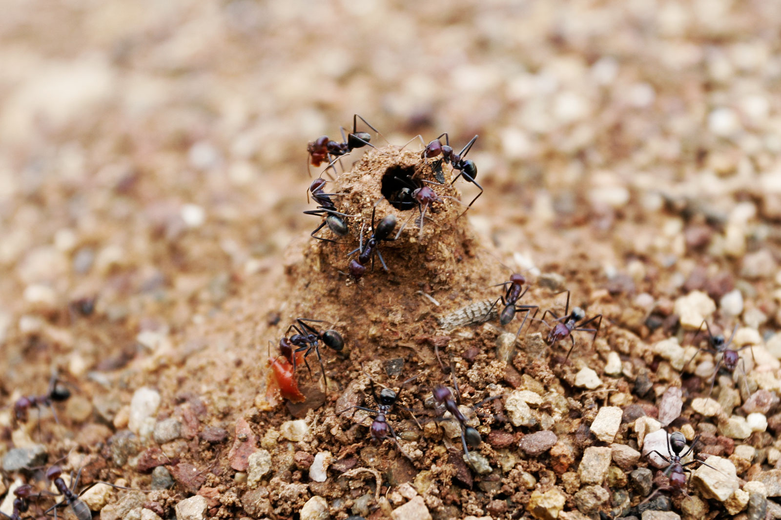
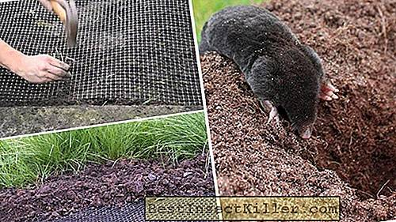
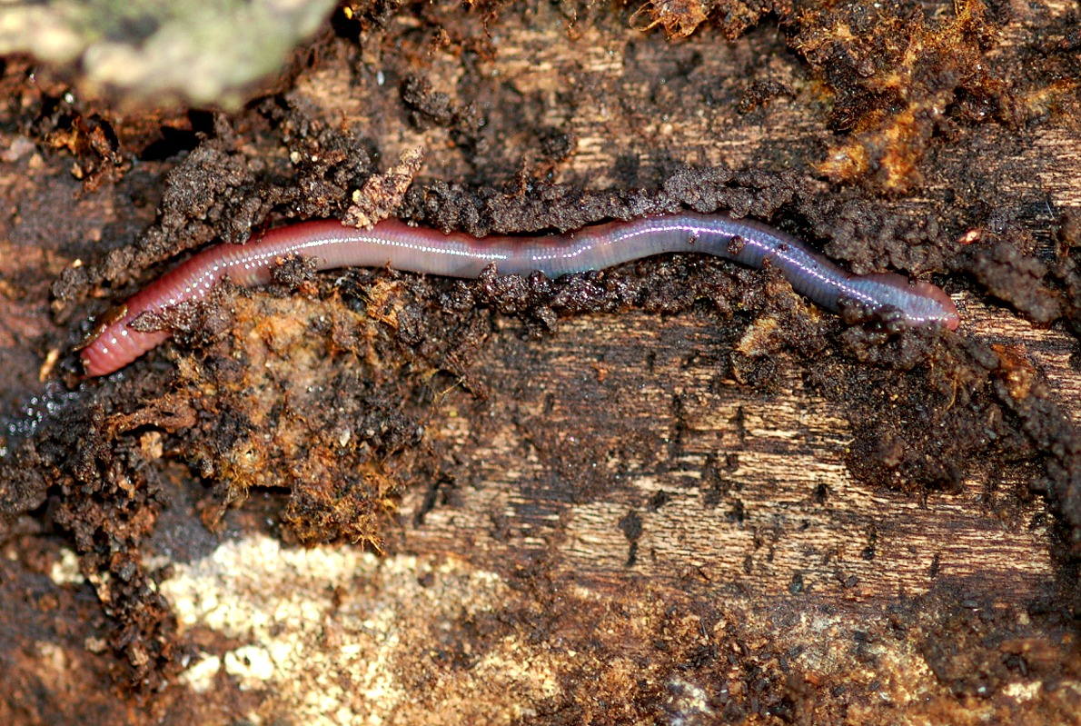
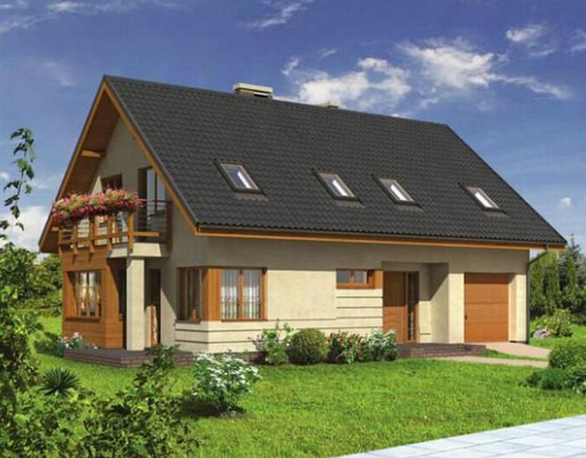
Земљиште или тло је површински слој земље.
Потребно је живим бићима:
Као извор хране за људе и животиње;
За станиште и склониште животињама (глисте, мрави, кртице, мишеви, разни црви и слично);
За грађење објеката у којима људи станују или раде.

Slide 5
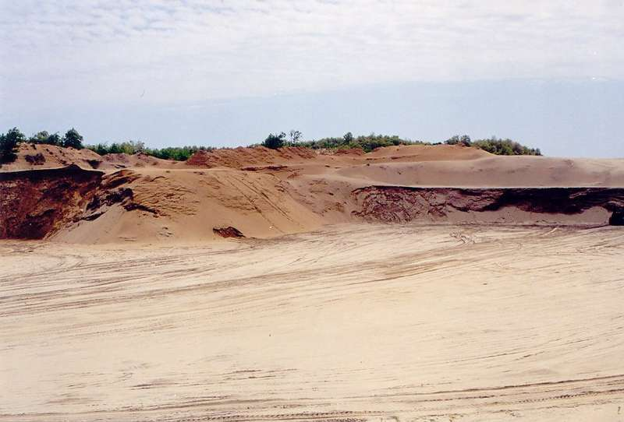
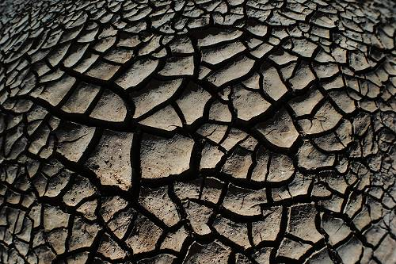
ВРСТЕ ТЛА ИЛИ ЗЕМЉИШТА
ПЈЕСКУША
ЦРНИЦА
ГЛИНУША

Slide 6
Ова земљишта се разликују по боји, растреситости и влажности.
ЦРНИЦА
(хумусно земљиште)
ГЛИНУША
ПЈЕСКУША
ЦРНА
ВЕОМА РАСТРЕСИТА
ПОГОДНА ЗА ОБРАДУ
ВЛАЖНА
НАЈПЛОДНИЈА
ЖУЋКАСТА
РАСТРЕСИТОСТ ЈЕ СЛАБА
НИЈЕ ПОГОДНА ЗА ОБРАДУ
СИВА
ДОБРО РАСТРЕСИТА
ПРОПУСТЉИВА, ПОТРЕБНО ЈЕ СТАЛНО НАВОДЊАВАТИ

Slide 7
На основу плодности земљишта разликујемо:
ОБРАДИВО
НЕОБРАДИВО
ГРАЂЕВИНСКО ЗЕМЉИШТЕ
Земљиште које људи обрађују ради производње хране.
Мање плодно земљиште људи не обрађују. Погодна за шуме, ливаде и пашњаке.
На земљишту погодном за грађење људи подижу насеља, путеве, пруге, спортске терене...

Slide 8
НЕЗАГАЂЕНО ЗЕМЉИШТЕ ЈЕ ВАЖАН УСЛОВ ЗА ЖИВОТ БИЉАКА, ЖИВОТИЊА И ЧОВЈЕКА.

Slide 9
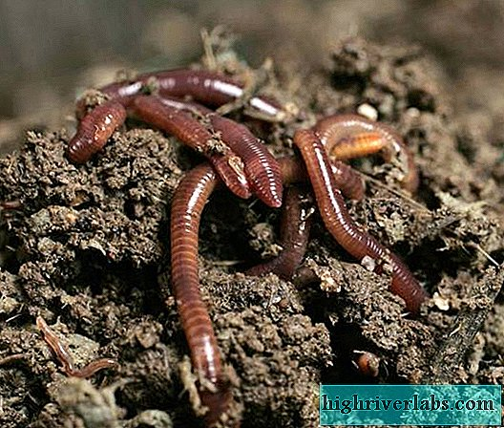
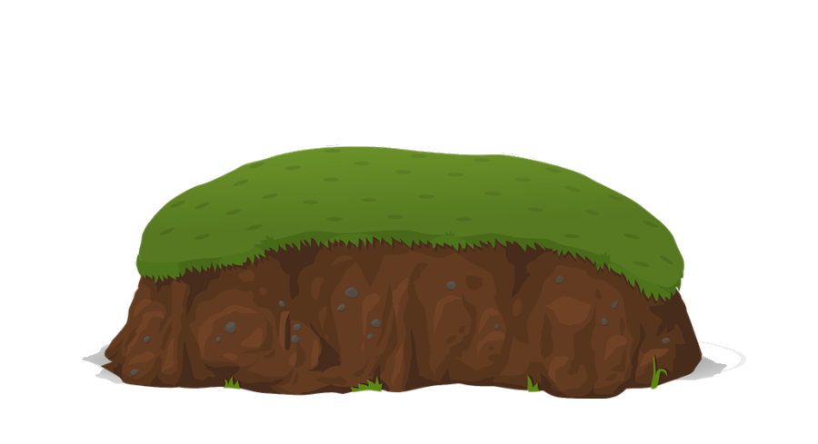
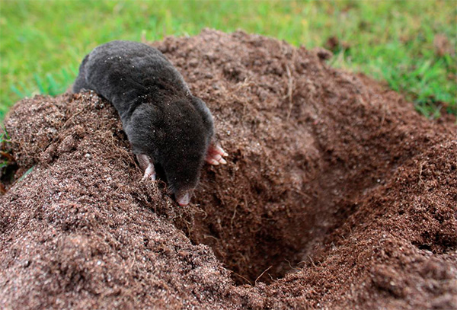
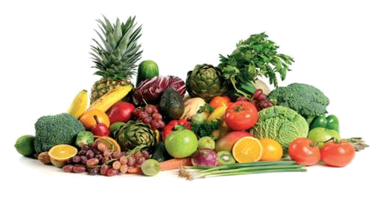
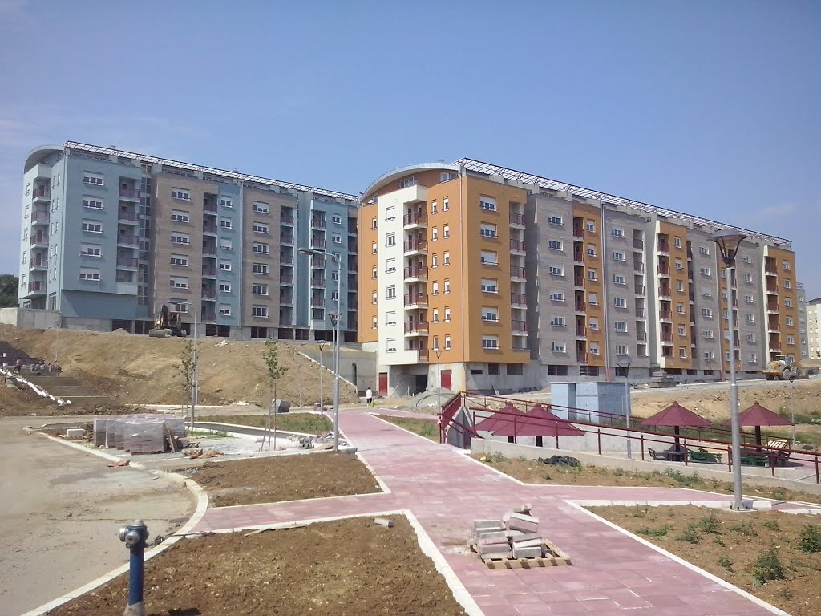
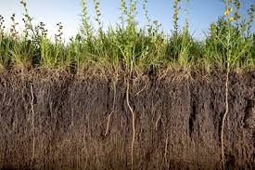
ЗА ЖИВОТИЊЕ
ЗА ЧОВЈЕКА
СТАНИШТЕ
СКЛОНИШТЕ
ИЗВОР ХРАНЕ
ГАЈЕЊЕ БИЉАКА И ЖИВОТИЊА
ХРАНА ЉУДИМА
ГРАДЕ НАСЕЉА
ЗНАЧАЈ ЗЕМЉИШТА (ТЛА)
ЗА БИЉКЕ
ПРИЧВРШЋУЈЕ БИЉКУ
ИЗ ТЛА УЗИМА ВОДУ И ХРАНЉИВЕ МАТЕРИЈЕ

Slide 10
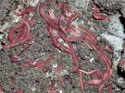
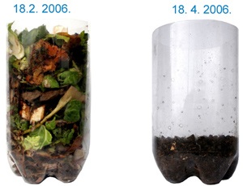
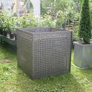
Како настаје хумус?
АКО ЖЕЛИТЕ ЗНАТИ ВИШЕ...
ГЛИСТЕ
КОМПОСТЕРИ
ОТПАД ОД
Прије
Послије
разградња
ГЉИВЕ И МИКРООРГАНИЗМИ

Slide 11
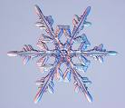
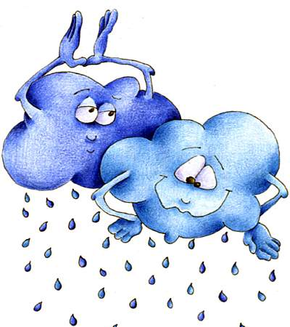
Како настаје тло?
АКО ЖЕЛИТЕ ЗНАТИ ВИШЕ...
СУНЦЕ ИХ ЗАГРИЈАВА
СТИЈЕНЕ
КАД ЗАХЛАДИ ОНЕ ПУЦАЈУ И МРВЕ СЕ
КИША ПАДА - ОДНОСИ СИТНО СТИЈЕЊЕ У ДОЛИНУ, КОТРЉАЈУЋИ СЕ УСИТЊАВА ДО ВЕЛИЧИНЕ ЗРНА ПИЈЕСКА

Slide 12
ЗАДАТАК ЗА САМОСТАЛАН РАД: Засадите у саксију неку од зачинских биљки (рузмарин, босиљак, невен...) и брините о њој.

